Slide 1
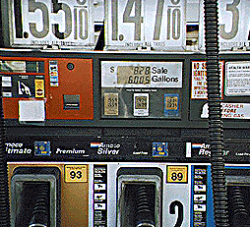
Aufgabenangemessenheit
Zu viele Informationen
Start-Button viel zu klein
Schlecht platziert
Schlechter Kontrast

Slide 2
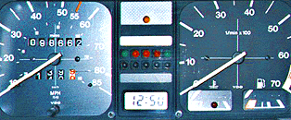
Selbstbeschreibungsfähigkeit
Gleiche numerische Skala
Erklärende Beschriftung zu klein

Slide 3
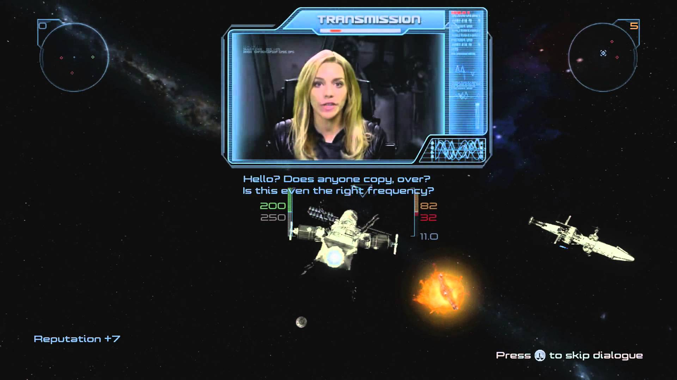
Steuerbarkeit
Dialoge können übersprungen werden falls der User dies wünscht
Möglichkeit diese trotzdem noch einmal zu wiederholen sollte allerdings gegeben sein

Slide 4
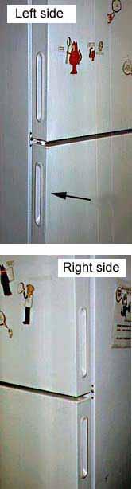
Erwartungskonformität
Es wird davon ausgegangen, dass an einer solchen Türe nur auf einer Seite Griffe angebracht sind
Greift man zunächst an der falschen Seite führt dies zu Verwirrung

Slide 5
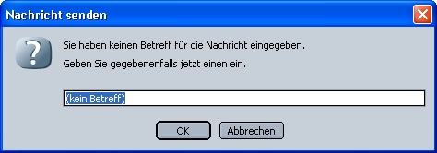
Fehlertoleranz
Hinweis auf Fehler
Möglichkeit diesen sofort zu korrigieren ohne Aufwand zu betreiben (suchen etc.)

Slide 6
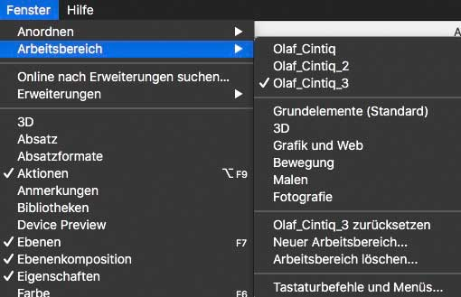
Individualisierbarkeit
Auswahl vordefinierter Einstellungen für unterschiedliche Arbeitsbereiche

Slide 7
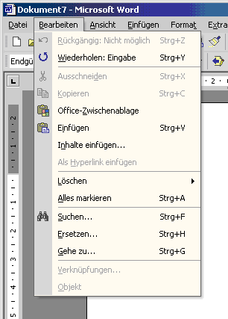
Lernförderlichkeit
Makros für Aktionen die häufig ausgeführt werden

